Slide 1
Baross László Mezőgazdasági
Technikum, Szakképző Iskola és Kollégium

Slide 2
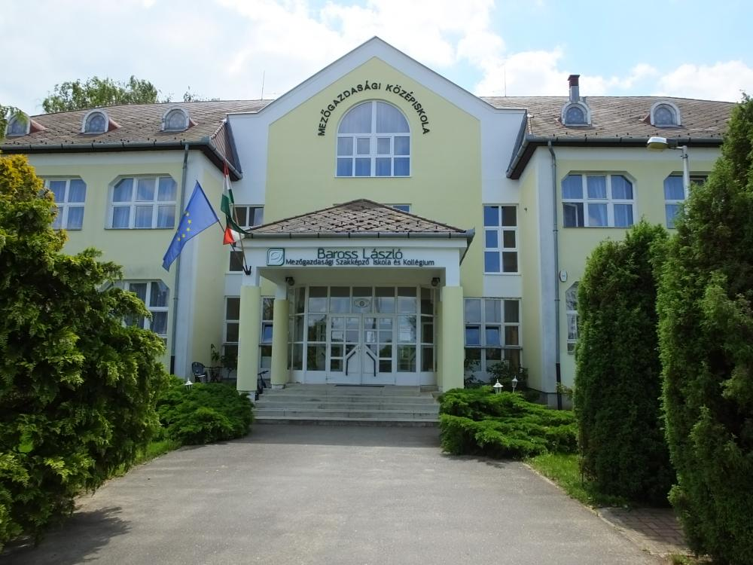
„Minden növény elmond valamit a földről, mely őt növekedéshez segítette, s a fényről, mit beleszőtt önmagába. Ugyanígy vallanak tetteink is magunkról.”
/Szent-Gály Kata/

Slide 3
Képzéseink 2022/2023-es tanévben

Slide 4
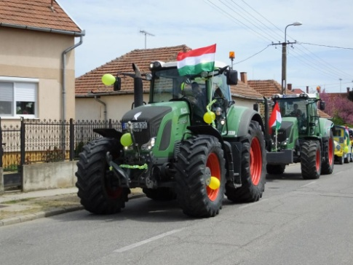
Technikumi képzések
Mezőgazdasági gépésztechnikus (5 év)
Ha érdekel
a korszerű, robotizált mezőgazdasági gépekkel történő munkavégzés,
a mezőgazdasági erőgépek, munkagépek üzemeltetése és javítása,
az önjáró betakarítógépek, mezőgazdasági rakodógépek működtetése,
a mezőgazdasági termelés gépi munkáinak műszaki feltételei
A képzés ideje alatt mezőgazdasági gépek közúti vezetéséhez szükséges „T" kategóriás jogosítványt szereznek a képzésben résztvevők.
Jelentkezz!

Slide 5
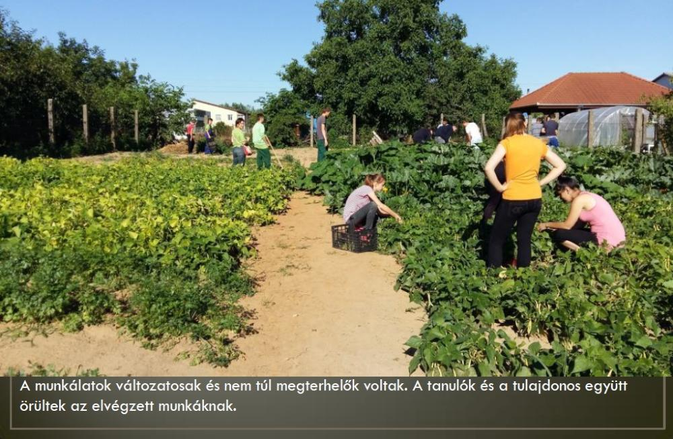
Technikumi képzések
Mezőgazdasági technikus (5 év)
Ha érdekel
a növénytermesztési, állattenyésztési, és az azokhoz kapcsolódó műszaki, gazdálkodási feladatok
A modern nagyüzemi mezőgazdaságban használatos új technológiák, elvárások és irányvonalak megismerése
Választható szakmairány
Jelentkezz!
növénytermesztő szakmairány

Slide 6
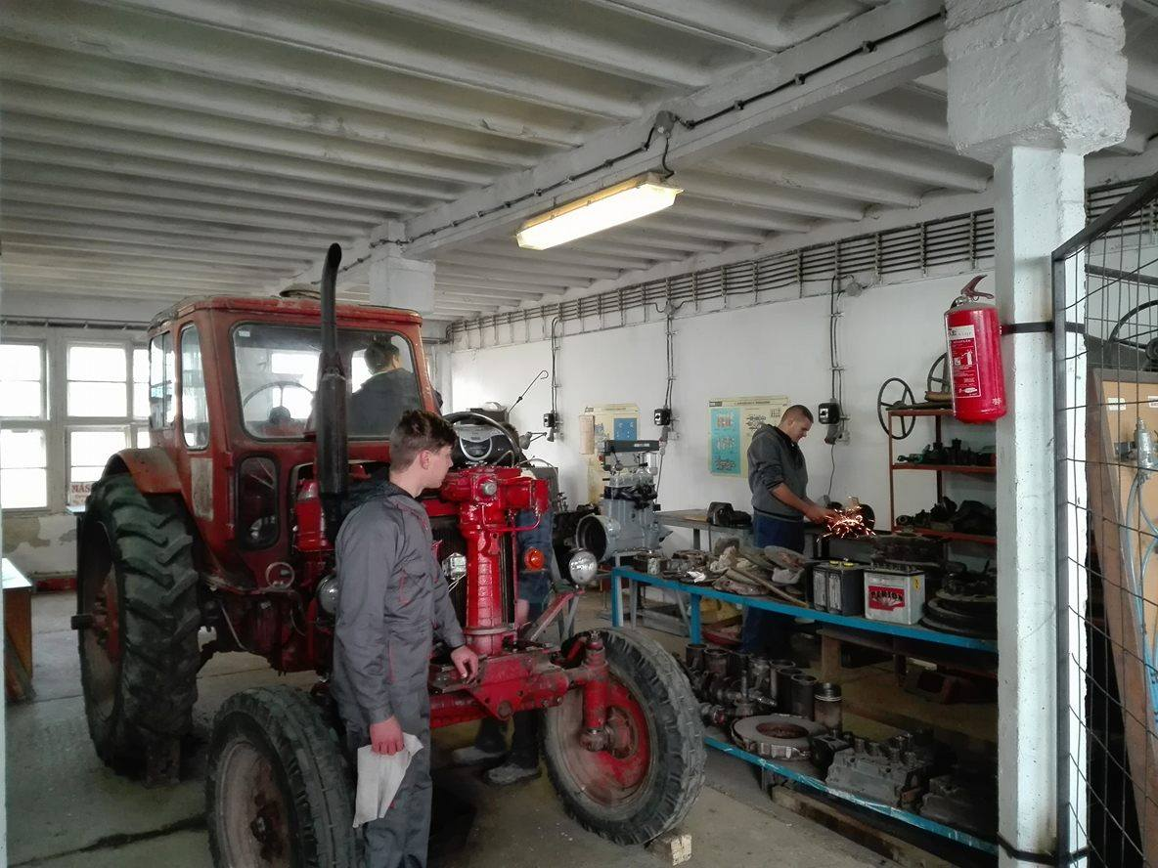
Szakképző iskolai képzések
Mezőgazdasági gépész (3 év)
Ha érdekel
a mezőgazdasági erőgépek vezetése,
az erőgépek és munkagépek beállítása és üzemeltetése,
az önjáró betakarítógépek, mezőgazdasági rakodógépeket üzemeltetése,
a gépek karbantartása, az üzemzavarok elhárítása, a gépek javításában történő közreműködés
A képzés ideje alatt mezőgazdasági gépek közúti vezetéséhez szükséges „T" kategóriás jogosítványt szereznek a képzésben résztvevők.
Jelentkezz!

Slide 7
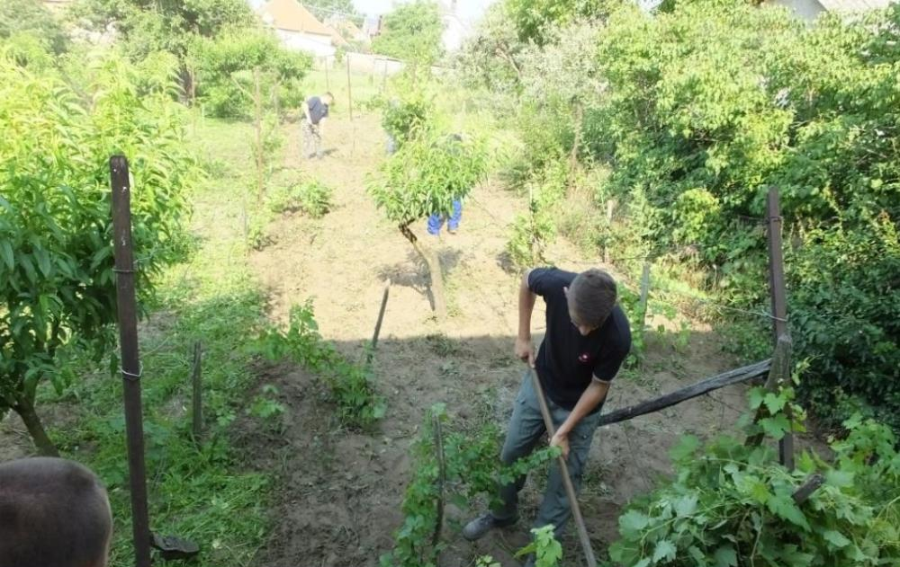
Szakképző iskolai képzések
Gazda (3 év)
Ha érdekel
a modern családi gazdaságok működése, irányítása,
az állattartás, növénytermesztés és a kertészet,
a korszerű gépesített mezőgazdasági tevékenység
Jelentkezz!
Választható szakmairány
növénytermesztő szakmairány

Slide 8
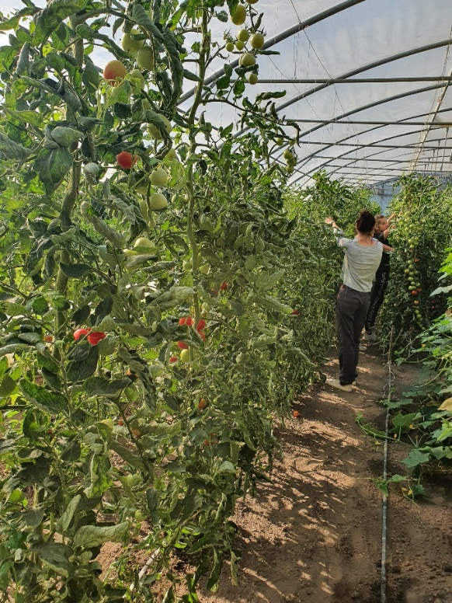
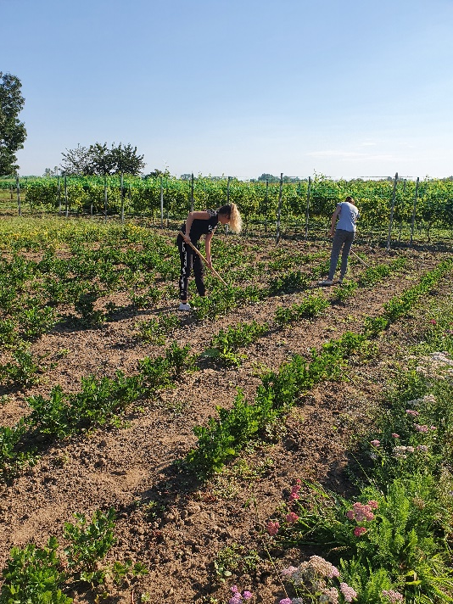
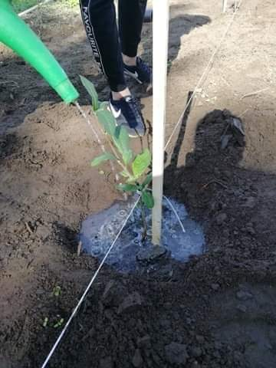
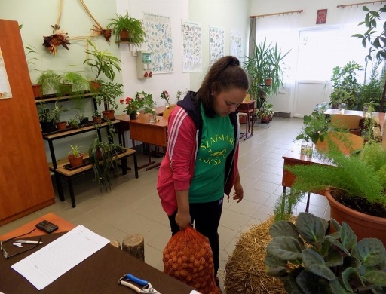
Szakképző iskolai képzések
Kertész (3 év)
feladata a szőlőtermesztés, a gyümölcstermesztés, zöldség-, gyógynövény- és dísznövénytermesztés, valamint a kertek építése és gondozása.
Jelentkezz!

Slide 9
Ösztöndíjak
Alapja a tanév első napján érvényes kötelező legkisebb munkabér egyhavi összege, amely 2020. január 1-től 161.000 Ft
ÁGAZATI ALAPOKTATÁS
Ösztöndíj a technikumban |  | Ösztöndíj a szakképző iskolában
(9-10. évfolyam) havonta |  | (9. évfolyam) havonta
alap %-a összege 2020-ban |  | alap %-a összege 2020-ban
5 % 8.050 Ft |  | 10 % 16.100 Ft
SZAKIRÁNYÚ OKTATÁS
Ösztöndíj |  | Pályakezdési juttatás
(havonta nem duális képzés esetén) |  | (egyszeri, első szakma megszerzése után)
tanulmányi átlag | alap %-a összege 2020-ban | alap %-a összege 2020-ban
2,00 -2,99 | 5 % 8.050 Ft | 80 % 128.800 Ft
3,00 -3,99 | 15 % 24.150 Ft | 110 % 177.100 Ft
4,00 -4,49 | 25 % 40.250 Ft | 145 % 233.450 Ft
4,49 < | 35 % 56.350 Ft | 180 % 289.800 Ft
RÁSZORULTSÁGI TÁMOGATÁS HAVONTA
tanulmányi átlag |  | alap %-a összege 2020-ban
3,5 < |  | 20 % 32.200 Ft

Slide 10
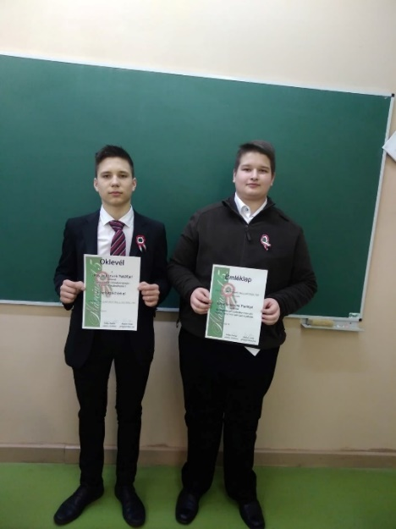
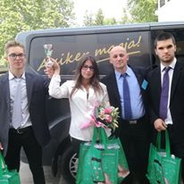
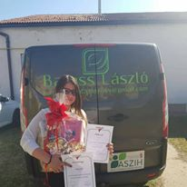
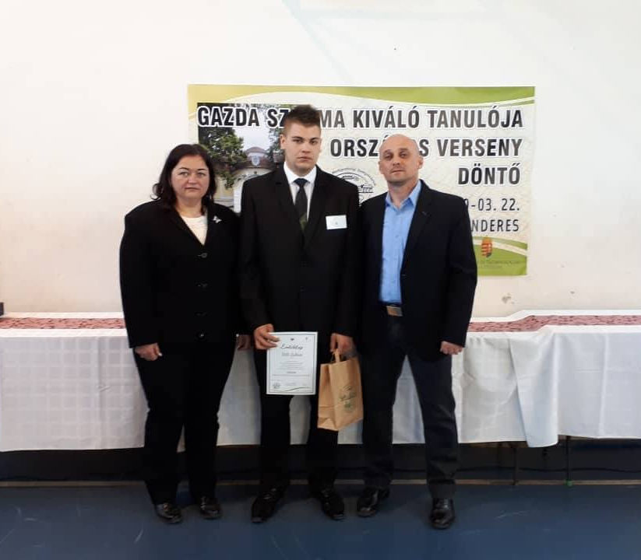
Versenyek
Dr. Szabó Gusztáv Emlékverseny
Szónokverseny
Csapó Dániel Emlékverseny
SZKTV Gazdaverseny

Slide 11
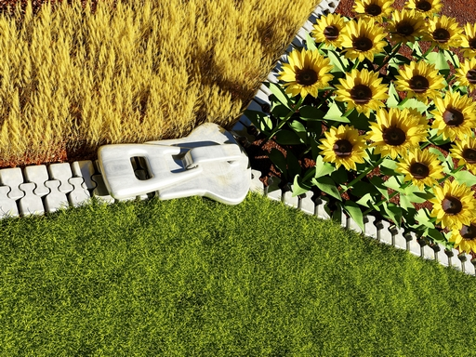
Versenyek
„Ne heverj parlagon…”
Agrolympia
Gulyásverseny
Szántóverseny

Slide 12
Versenyek
Tetris-Challange
TE SZEDD-akció

Slide 13
Tanulmányi kirándulás
AGROmashEXPO
Nyíregyházi Egyetem
Lillafüred

Slide 14
Tanulmányi kirándulás
Diósgyőr
Szüreti felvonulás
OMÉK
FEHOVA

Slide 15
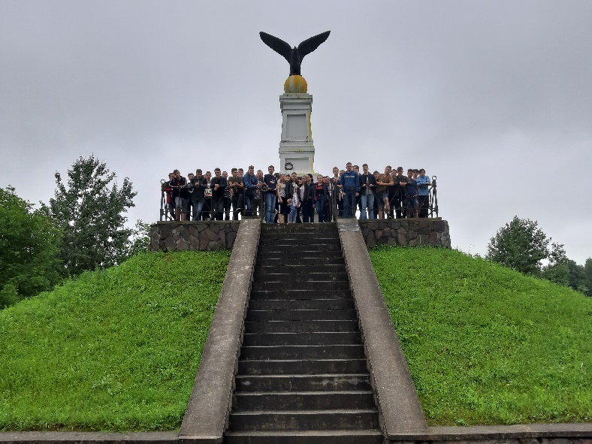
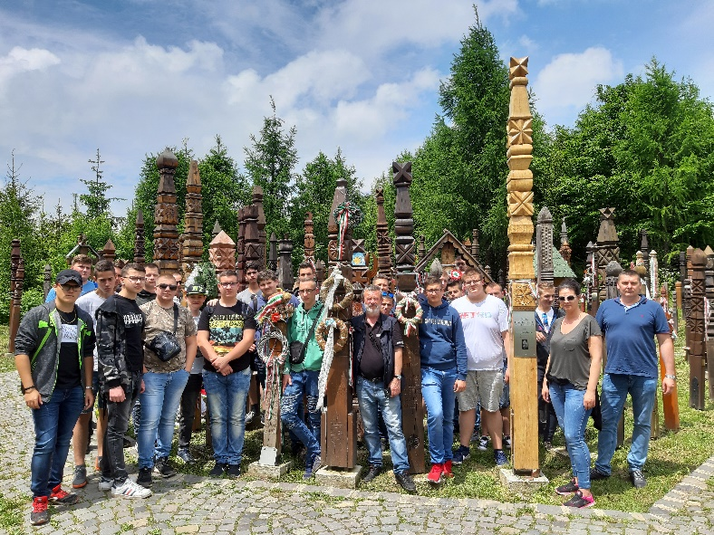
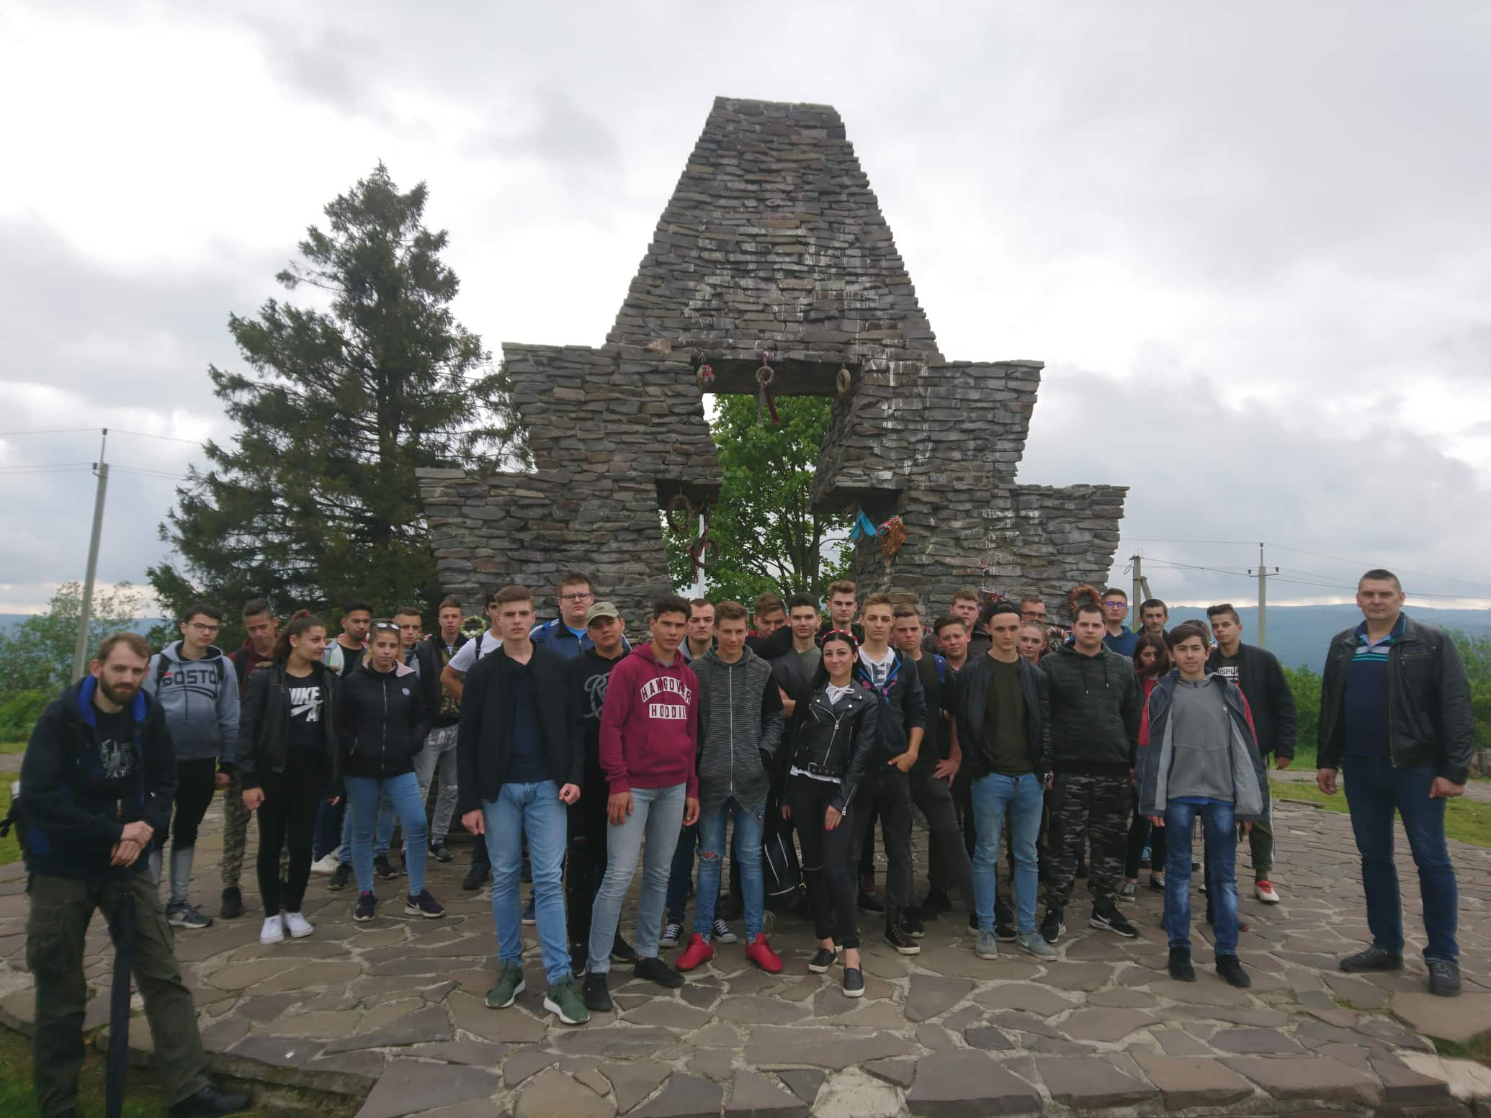
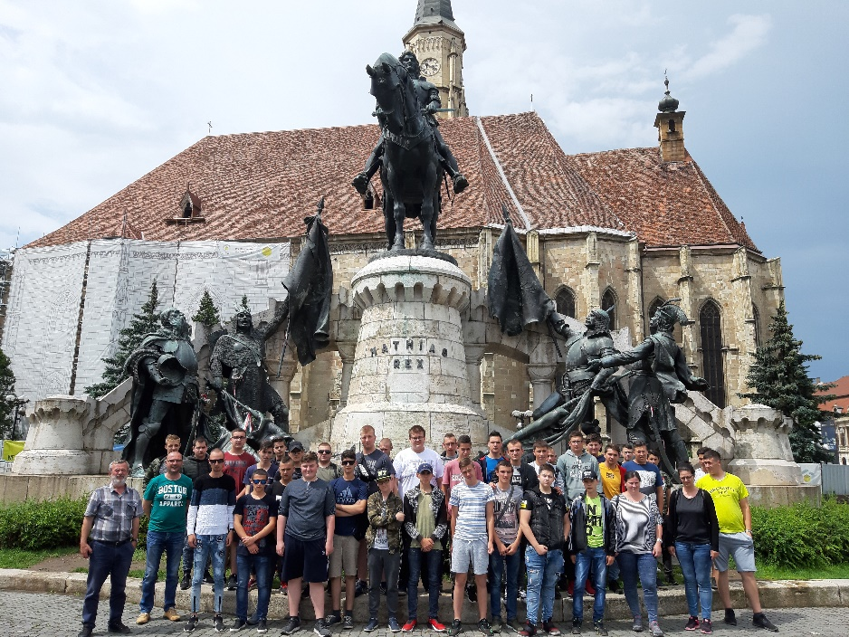
Határtalanul
Kárpátalja
Erdély

Slide 16
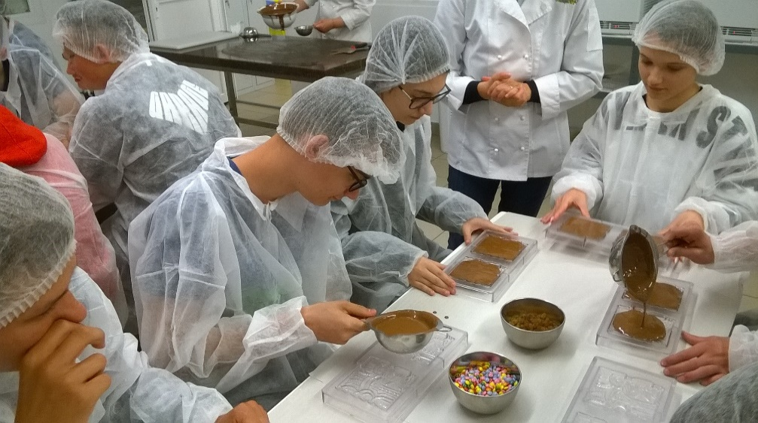
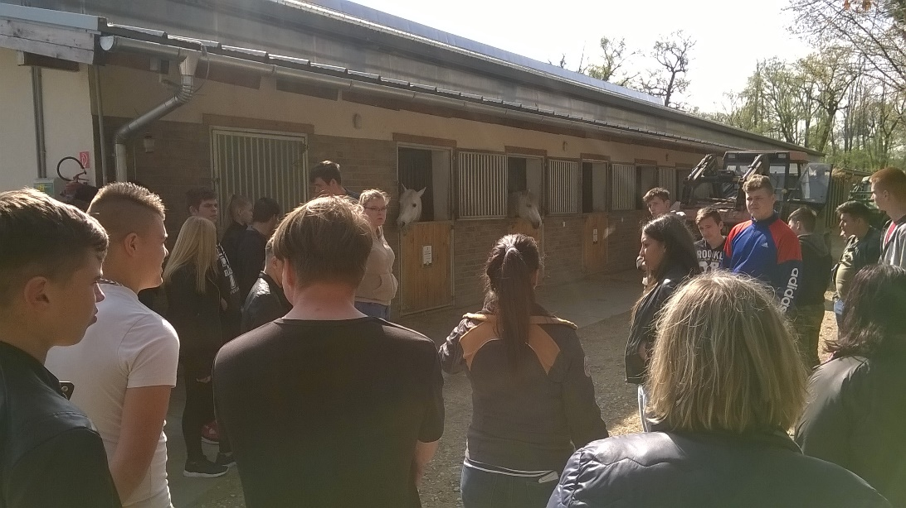
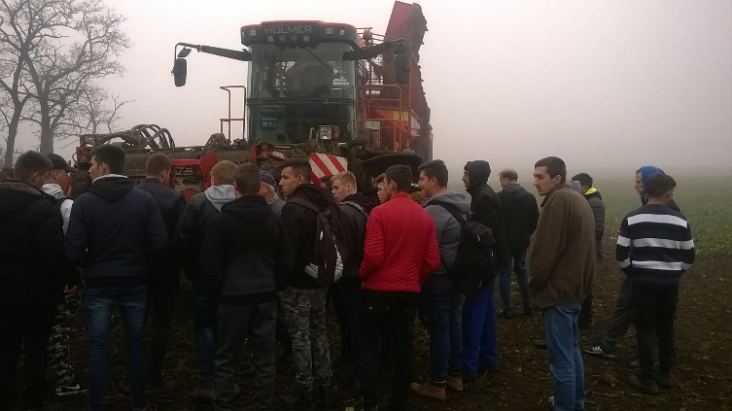
Üzemlátogatás
Debreceni Lovarda
Szerencsi Csokoládégyár
Tiszavasvári Holmer bemutató

Slide 17
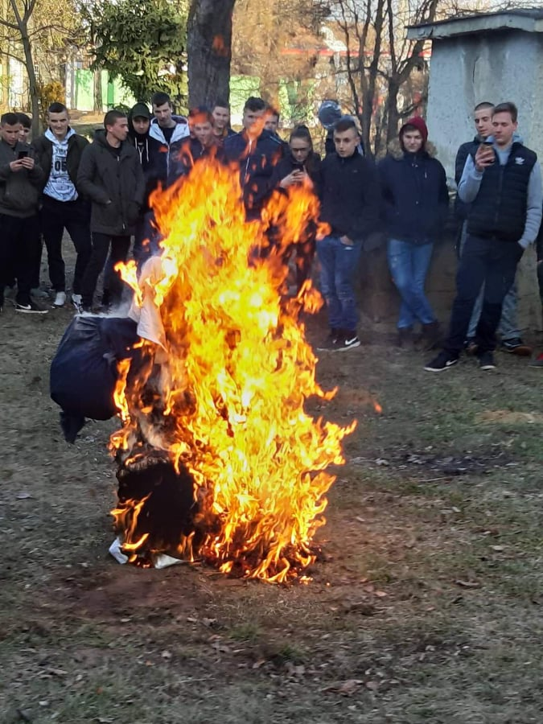
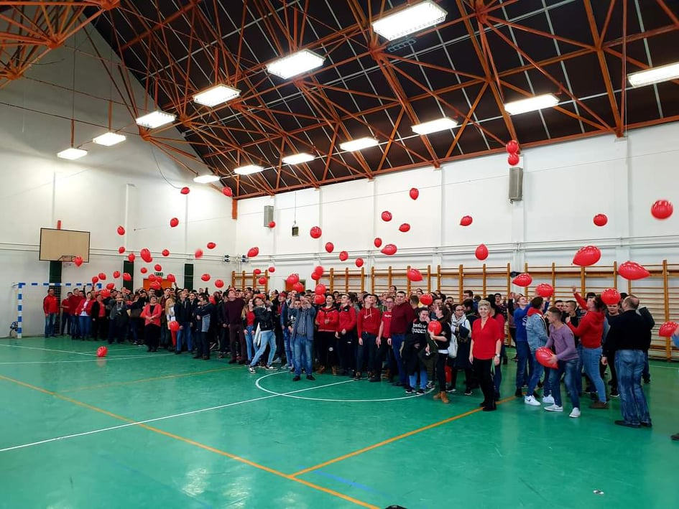
Ünnepségek
Kisze-báb égetés
Valentin-Nap

Slide 18
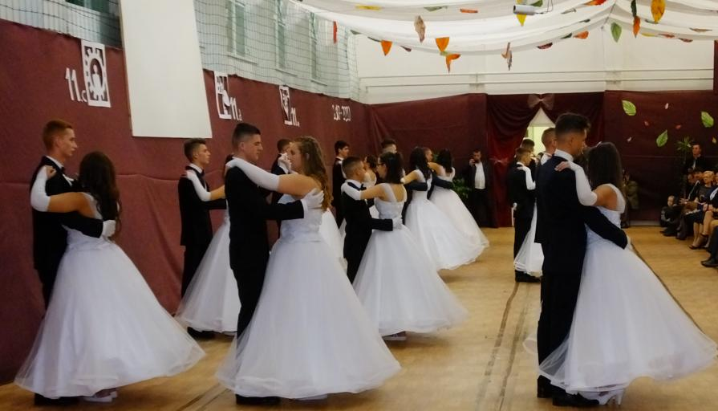
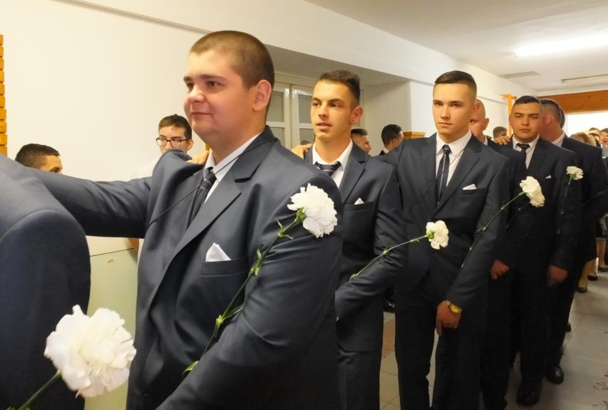
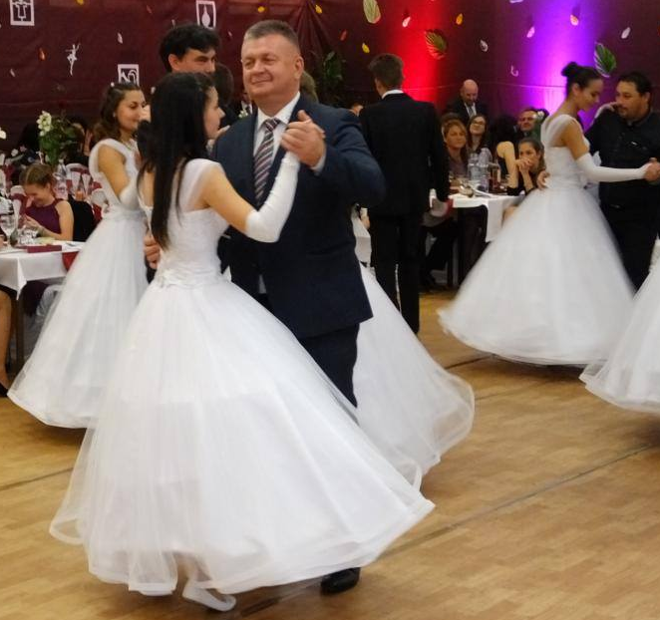
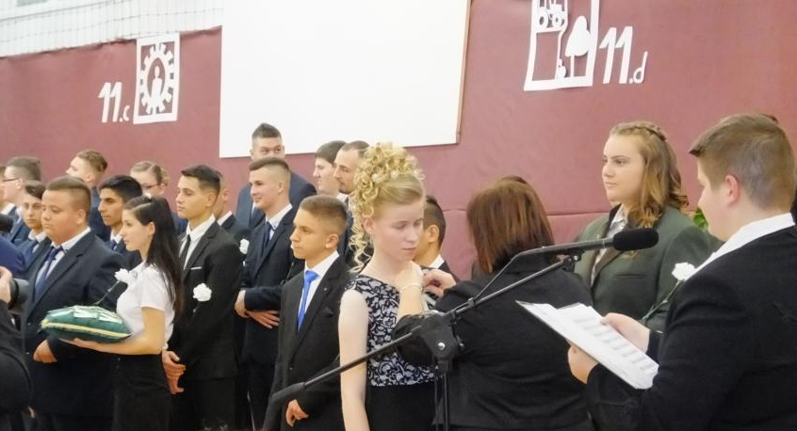
Ünnepségek
Virtuális ballagás
Szalagavató
Ballagás

Slide 19
Ünnepségek
Karácsony
Mikulás est

Slide 20
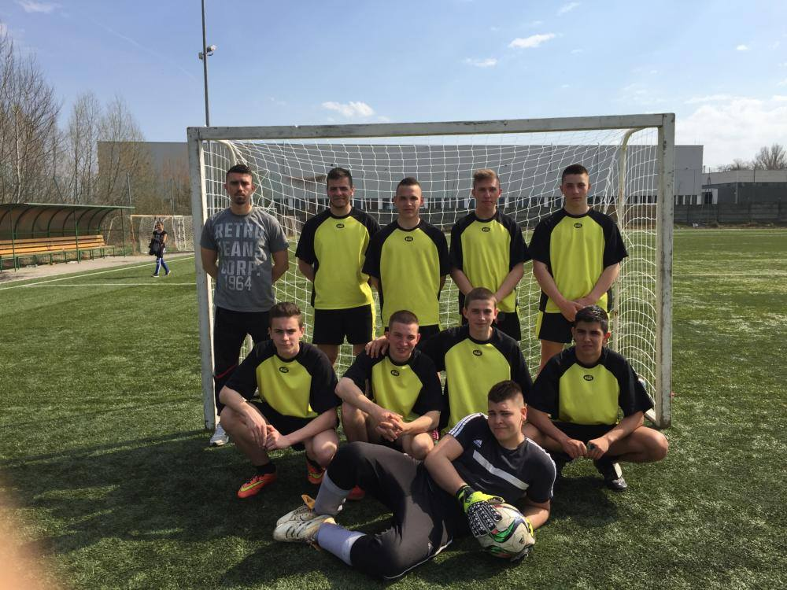
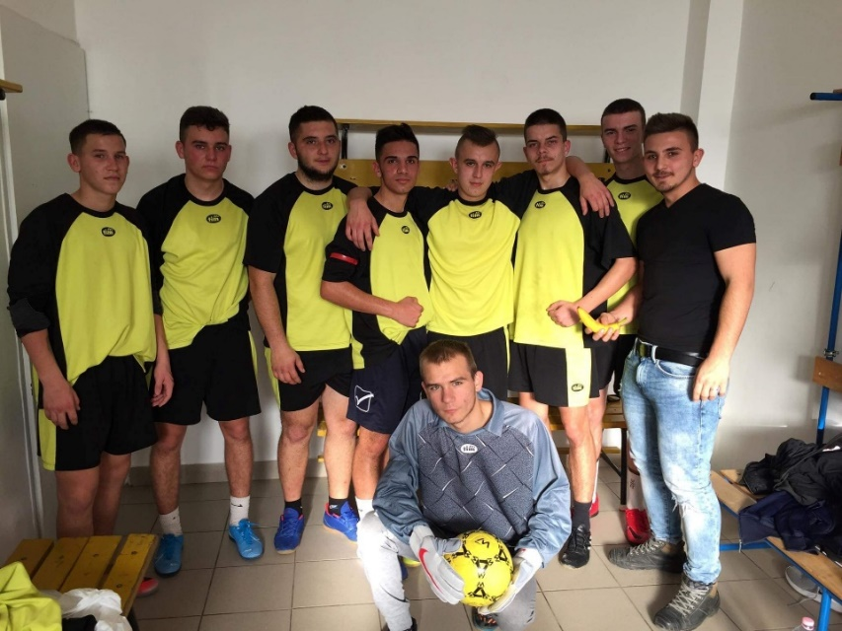
Sportesemények
Fair Play kupa
Nyírbátor Megyei 5. hely
ASZIH kupa:
Pedagógus Nyíregyháza 1. hely
Diák 3. hely
Karácsony kupa
Mátészalka 4. hely
Déri Miksa kupa nagypályás
Mátészalka 3. hely
Baross kupa
Mátészalka 2. hely
Gépész kupa
Mátészalka 5. hely
Esze kupa
Mátészalka 4. hely

Slide 21
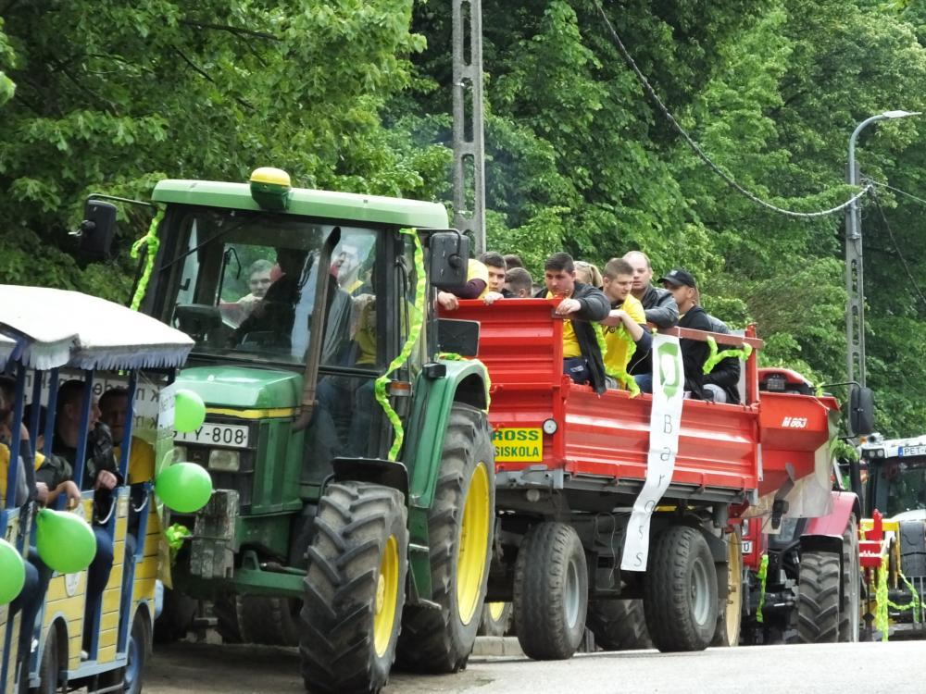
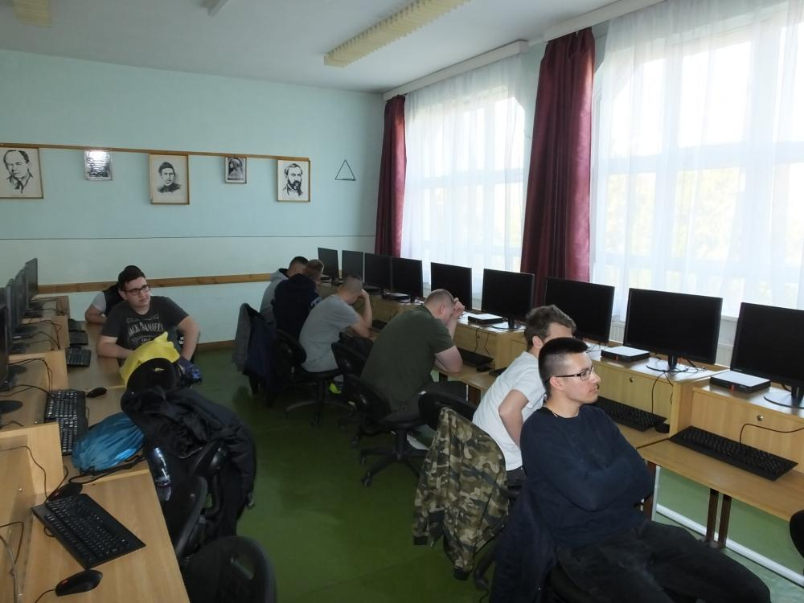
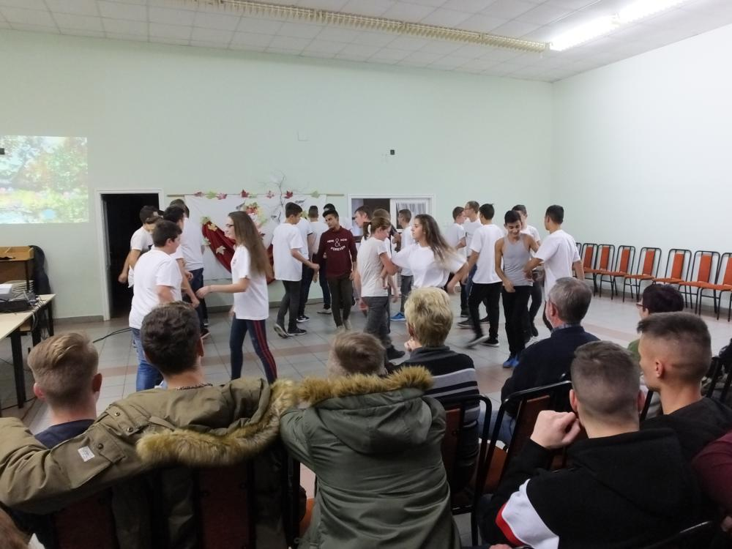
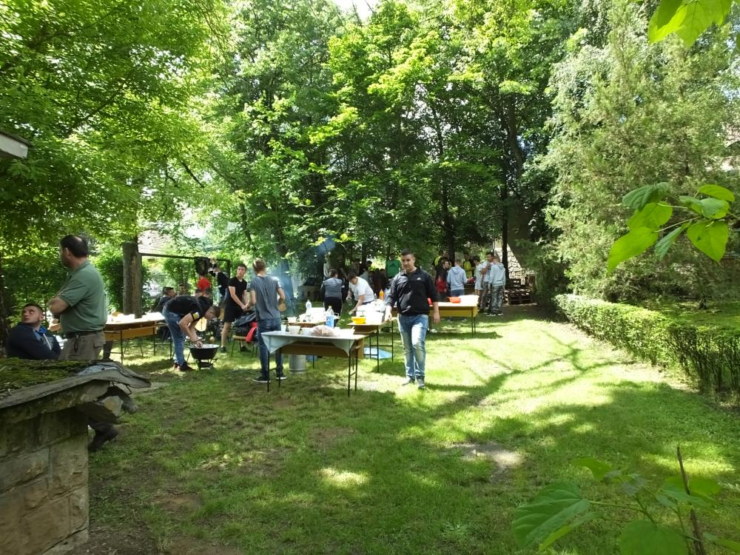
Diákélet
Sárgulás
Digitális témahét
Verébavató
Diáknap

Slide 22
Diákélet
Nem tudunk mindenkinek mindent megtanítani,
De bárkinek megtanítjuk a mezőgazdaságot!

Slide 23
Kapcsolat
Igazgató: Lengyelné Turgyán Csilla Postacím: 4700, Mátészalka Baross László út 12-14. Telefon: 06-44-500-376 Fax: 06-44-500-376 Honlap: https://barossmg.hu
E- mail: iskola.baross@gmail.com
Baross László Mezőgazdasági Technikum

